Slide 1
Anglická priemyselná revolúcia
18.storočie

Slide 2
Vznikla v 18.stor. v Anglicku
Rozšírila sa do celej Európy, USA a Japonska
Názov jej dali Francúzi ako protiklad VFR
V 18.stor. VB najbohatšia krajina v Európe
Mala dostatok potrebného kapitálu/ príslušníci strednej vrstvy hľadali spôsob jako investovať peniaze a podporovali nové vynálezy a technológie/

Slide 3
Viktoriánske obdobie
kráľovná Viktória (1819 – 1901): vládla 64 rokov, za jej vlády: vznikla polícia,
do miest sa zaviedla hygienicky čistá voda, začali sa odvážať odpadky,
na uliciach sa zjavila mestská doprava kolónie: Kanada, Austrália, Nový Zéland · najdôležitejšia bola India (suroviny, odbytiská, lacná pracovná sila) · Viktória prijala titul indickej cisárovnej jej manžel princ Albert zorganizoval prvú svetovú výstavu (1851) v Londýne

Slide 4
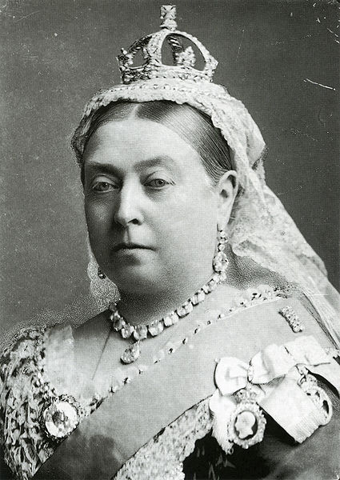
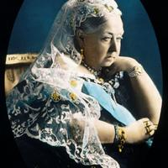

Slide 5
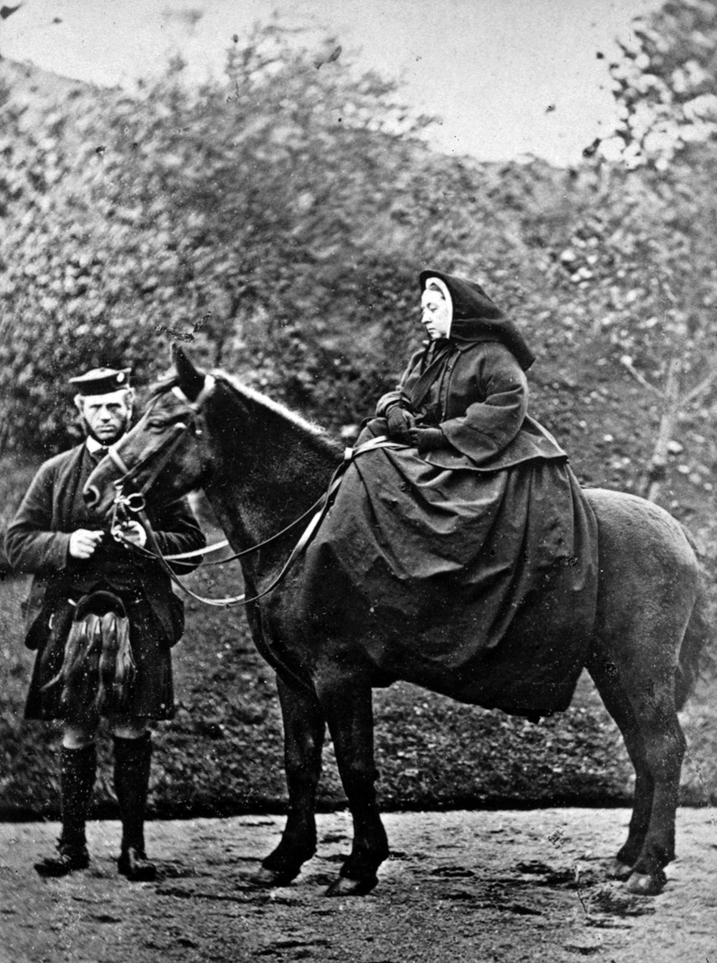
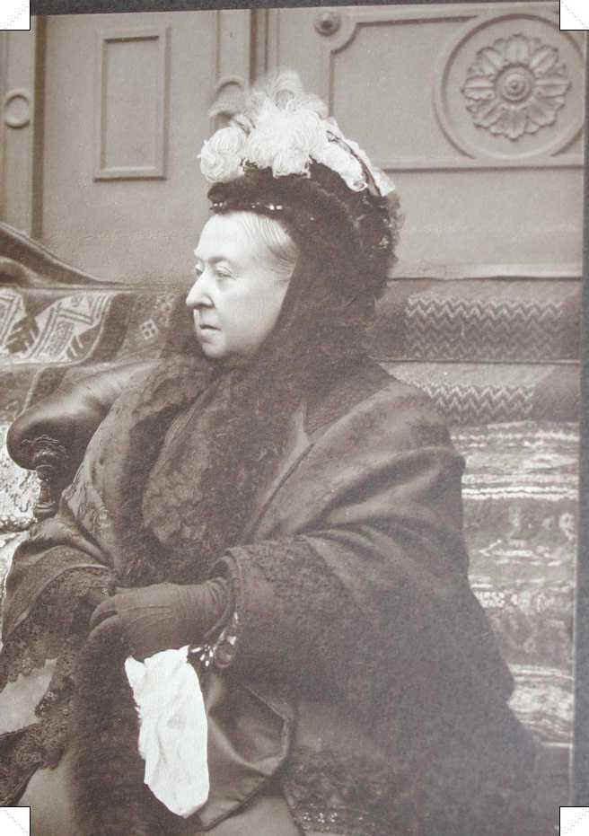

Slide 6
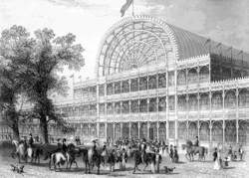
Krištalový palác

Slide 7
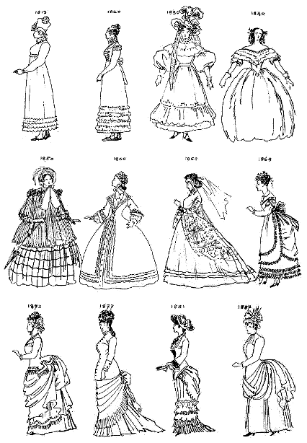

Slide 8
Faktory
Lacná doprava
Stavba riečnych kanálov
Prírodné zdroje uhlia a železnej rudy
VB produkovala veľa obila –vývoz
Rozvoj textilnej výroby/ spracovanie vlny a bavlny/
Zavádzanie strojov do výroby

Slide 9
Cesta industrializácie - spriemyselňovania
Priemyselnú revolúciu poháňal parný stroj
Vynašiel ho roku 1712 Thomas Newcomen
1776 ho zdokonalil škótsky mechanik James Watt a dal si ho patentovať
Výnalezci Richard Arkwright a James Hargreaves vynašli roku 1764 mechanický spriadací stroj Jenny a skonštruovali mechanické krosná
Začiatkom 19.stor. Sa objavila prvá parná lokomotíva Georgea Stephensona

Slide 10
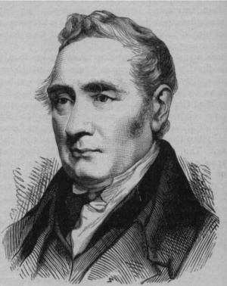
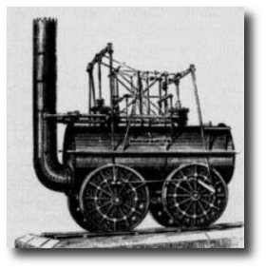
George Stephenson a parná lokomotíva

Slide 11
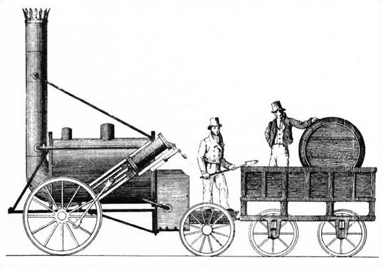
Parná lokomotíva

Slide 12
George Stephenson skonštruoval parnú lokomotívu s názvom Raketa (1829) - dosiahla najvyššiu rýchlosť 50km/h. Položil tak základy železničnej dopravy, ktorá zmenila svet.
Robert Fulton vynašiel parník – parou poháňanú loď a v roku 1805 uskutočnil diaľkovú plavbu po rieke Hudson. Na pohon používal koleso a Wattov parný stroj.
Vynález spriadacieho stroja Jenny, ktorý zhotovil James Hargreaves v roku 1767 a mechanického tkáčskeho stroja v roku 1785 Edmundom Cartwrightom zvýšil a zlacnil výrobu látok.

Slide 13
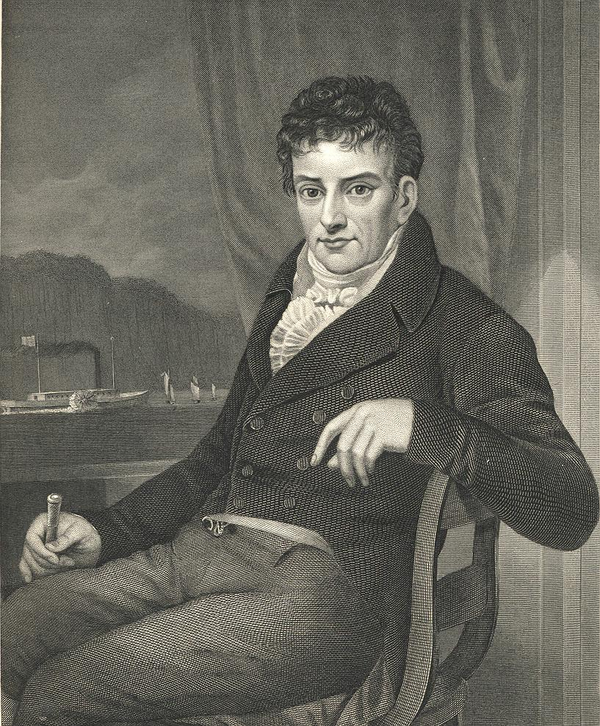
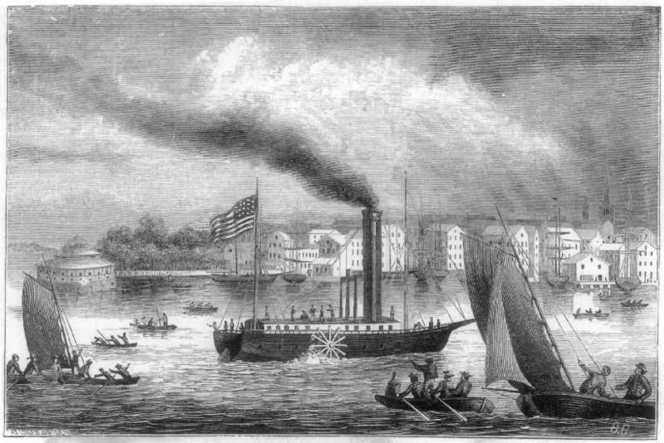
Robert Fulton a parná lokomotíva

Slide 14
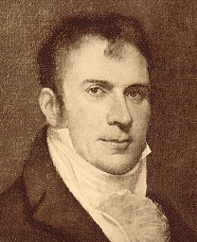
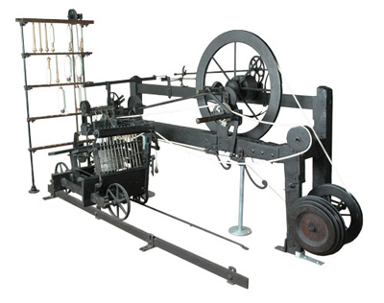
James Hargreaves

Slide 15
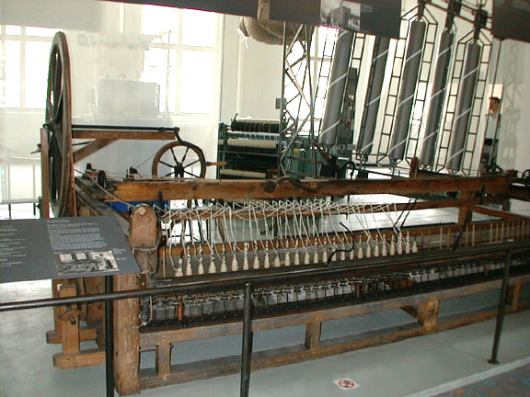
Spriadací stroj Jenny

Slide 16
Význam mechanizácie - továrne
Nové stroje sa nedali využiť inak než pod jednou strechou
Prácu doma vystriedala spoločná práca v továrňach/ zabezpečená deľba práce a lepšia organizácia, kontrola/
Základ efektívnej výroby
Malí výrobcovia boli odsúdení na zánik

Slide 17
Sociálne dôsledky revolúcie
V rokoch 1750 – 1831 vzrástol počet obyvateľstva v Anglicku/ 7,5 mil.- 16,5. mil/
Populácia obyvateľstva sa zdvojnásobila
Obyvateľstvo sa sťahovalo z dedín do miest/ priemyselnejších oblastí/ - urbanizácia
V Anglicku vznikli nové priemyselné mestá ako napr: Manchester, Liverpool, Leeds, Glasgow

Slide 18
Vynálezy
1807- riečny parník – Robert Fulton
1814- parná lokomotíva
1835 – bubienkový revolver Samuel Colt
1840- 1844- elektromagnetická telegraf – Samuel Morse
1867 – dynamo – Werner von Siemens
1867 . Dynamit – Alfred Nobel
1876- telefón - A. Graham Bell
Automobil s benzinovým motorom – Daimler v r. 1885
1879 – žiarovka – Thomas Alva Edison
1897 – naftový motor – Rudolf Diesel
1884 – parná turbína – Nikola Tesla

Slide 19
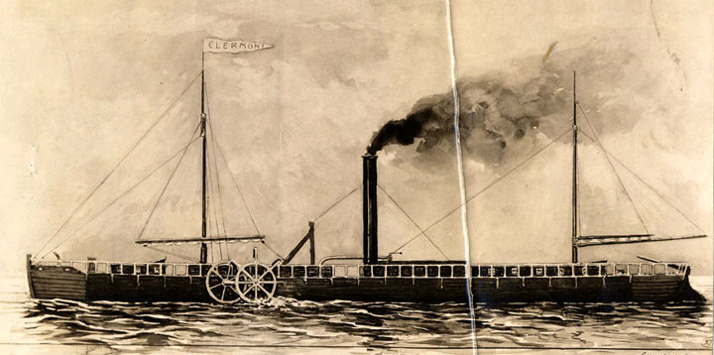
Riečny parník

Slide 20
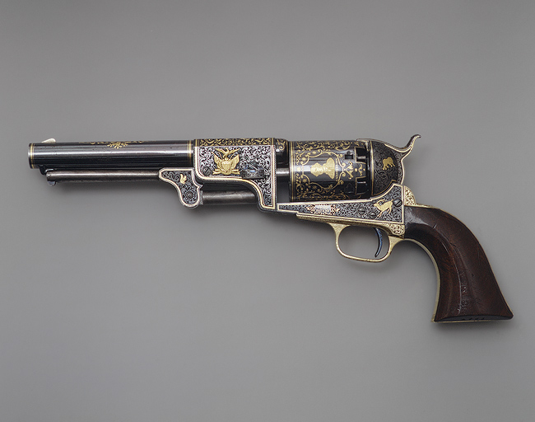
Samuel Colt

Slide 21
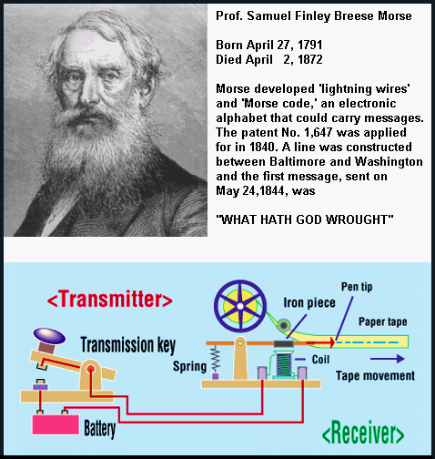
Samuel Morse

Slide 22
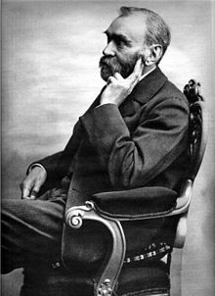
Alfréd Nobel - dynamit

